Slide 1


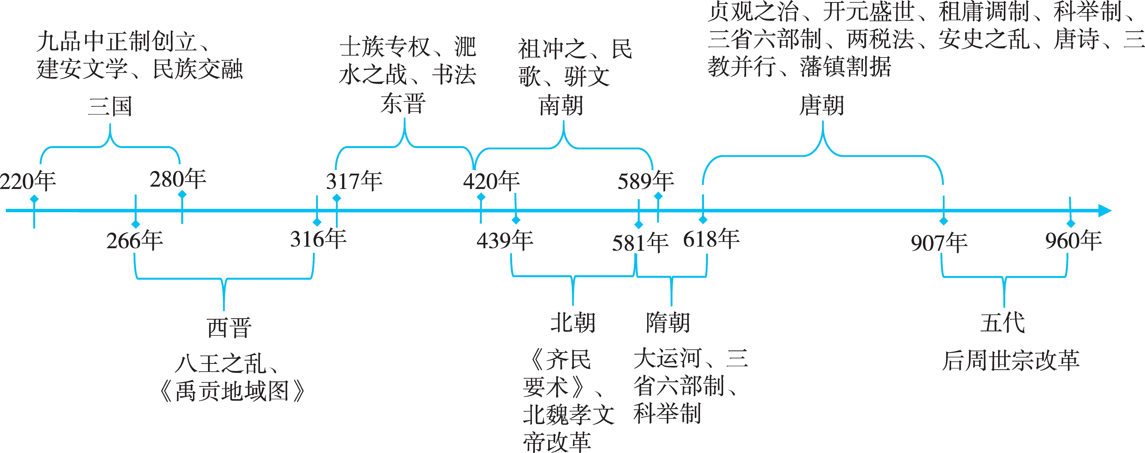

Slide 2

魏晋至隋唐时期（220—907年）是民族交融、统一多民族封建国家进一步发展的时期，这是中华文明的成熟时期，具体表现在：
1.政治上：国家由分裂走向统一，君主专制中央集权制度得到发展。魏晋南北朝时期，国家分裂、社会动荡、政权分立, 三省制雏形出现；这一时期，士族阶层形成，九品中正制成为主要选官制度。隋唐时期,国家统一局面形成，三省六部制正式确立并得到发展；选官制度不断完善，科举制创立并发展，中国古代政治制度逐渐成熟；唐朝在安史之乱后政局动荡，唐后期形成藩镇割据局面，严重削弱了中央集权。

Slide 3
2.经济上：封建经济由遭到破坏到繁荣发展。魏晋南北朝时期，南方经济得到进一步发展，为经济重心的南移提供了条件；隋唐时期，生产关系和经济政策的调整,使农耕经济繁荣发展。
3.思想文化上：封建思想文化繁荣发展，兼容并蓄。魏晋南北朝时期道教发展，佛教盛行，儒学的正统地位受到佛教、道教冲击；隋朝时期，儒学家提出“三教合归儒”，唐朝统治者奉行三教并行政策；科举制度扩大了知识分子队伍，推动了书法、绘画、文学艺术的进步。

Slide 4
4.民族关系上：民族交融不断加强。魏晋南北朝时期，少数民族内迁和北民南迁，促进了民族交融；唐朝统治者实行比较开明的民族政策，民族间经济、文化交流大大加快，推动了统一多民族封建国家的新发展。
5.对外交往上：这一时期，中外经济文化交流频繁，异域文化对中国文化产生了深远影响；隋唐时期，在对外交往的过程中，“中华文化圈”形成。

Slide 5
第二单元 三国两晋南北朝的民族交融与隋唐统一多民族封建国家的发展
第5讲 三国两晋南北朝的政权更迭与民族交融

Slide 7

课程标准 | 命题点 | 考题取样 | 核心素养解读
通过了解三国两晋南北朝政权更迭的历史脉络，认识三国两晋南北朝时期的民族交融和区域开发的新成就。 | 三国两晋南北朝时期的政权更迭 | 2021福建T3； 2021河北T3； 2021广东T2 | 1.立足时空观念，了解三国 两晋南北朝的政权更迭和北方少数民族的内迁。 2.从史料实证的角度认识江 南区域经济的发展成就。 3.结合北魏孝文帝改革的内 容和影响，从历史解释的角度认识民族交融在统一多民族国家发展中的意义。
 | 江南地区的开发与经济发展 | 2022北京T2
 | 三国两晋南北朝时期的民族交融 | 2022广东T20； 2022海南T3； 2021全国卷甲T45； 2020北京T2

Slide 8
续表
命题分析预测 | 1.分析：本讲知识在高考中的考查频率为中等,三国两晋南北 朝时期的政权更迭、经济发展、民族交融是高考基本考查 点，选择题和非选择题均有考查。 2.预测：要重点关注士族专权对政权的重要影响,北民南迁对 区域开发的推动作用，以及北魏孝文帝改革对民族交融的推 动作用。

Slide 9

知识点一 三国与两晋
1.三国鼎立（220—280年）
曹丕
魏 | 220年，[1]______称帝，定都洛阳，国号魏。
蜀 | 221年，刘备称帝，定都成都，国号汉，史称[2]______。
吴 | 229年，孙权称帝，定都建业，国号吴。三国鼎立局面形成。
蜀汉
2.西晋的统治（266—316年）
司马炎
（1）建立：266年，[3]________代魏称帝，国号晋，史称西晋。
（2）统一：280年，西晋灭吴，完成统一。

Slide 10

匈奴
3.西晋的灭亡：316年，西晋被内迁[4]______贵族所灭。自此,中国历史进入一个比较
长的政权分立时期,起初是东晋十六国的割据，后来演变为南北朝的对峙。
西晋能够统一全国的原因
（1）北方经济得到迅速恢复和发展。
（2）西晋建立时，蜀国已经灭亡，吴国的统治也日益腐朽，国力衰弱。
（3）统一符合历史发展趋势，符合人民愿望。

Slide 11
知识点二 东晋与南朝（317—589年）
司马睿
建康
1.政权的更迭：317年，[5]________在[6]______重建晋朝，史称东晋。420年刘裕夺
取皇位，改国号宋。此后170年间，南方先后经历了宋、齐、梁、陈四个王朝，合称
[7]______。四个王朝均定都建康，加上先前在此定都的吴和东晋，又统称为六朝。
南朝
2.士族的崛起：自三国、两晋以来，一些声名显赫的士大夫家族世代把持官位，享
受政治、经济等方面特权，形成一个特殊的社会阶层，称为[8]______。
士族

Slide 12

士族制度形成的原因
历史根源 | 东汉以来豪强地主势力的发展。
经济原因 | 土地兼并严重，经营庄园，渐成割据。
政治原因 | 魏晋政权的统治基础是士族，皇帝依赖于士族的支持；九品中正制是士 族制度的政治保障。

Slide 13
3.江南地区的开发
背 景 | 从西晋末年起，北方人民为躲避战乱，大批流亡南下，带来了先进的生产工 具、技术和劳动力资源。
表 现 | 农业：南方土地大量开垦，农作物品种增加，产量提高。 手工业：纺织、矿冶、陶瓷、造船、造纸等行业有明显进步。
影 响 | 在江南开发的过程中，许多山区的少数民族逐步与汉族交融。
4.南北对峙：东晋南朝之交，一度将势力范围扩展到黄河南岸附近,但随后在军事上渐处下风，又退回到淮水一线。陈朝时,在南北对峙中处于明显劣势。

Slide 14
知识点三 十六国与北朝（304—581年）
1.十六国（304—439年）
（1）西晋末年到东晋时期，北方先后出现了一批割据政权，最主要的有15个,加上
西南地区的[9]______，合称“十六国”。
成汉
（2）政治统治：内迁少数民族建立的政权采用中原模式的国号、年号,学习汉族的
[10]__________。
典章制度
（3）民族关系：在长期混战中，各族之间频繁接触，差异慢慢缩小，但民族隔阂仍然广泛存在。
氐族
（4）淝水之战：4世纪下半叶，[11]______建立的前秦统一北方，后来大举进攻东晋，
被击败于淝水。淝水之战后，前秦政权迅速崩溃。

Slide 15
2.北朝（439—581年）
439
（1）统一北方：4世纪末，鲜卑拓跋部建立的北魏强大起来，于[12]_____年统一北方。
（2）北魏孝文帝改革
洛阳
内容 | ①将都城从平城迁到[13]______。②以汉族服饰取代鲜卑服饰。③统一说汉 语。④改鲜卑姓为汉姓。⑤将新改姓的部分鲜卑贵族定为一等高门，并鼓励 他们与[14]______________通婚。
影响 | 顺应了北方民族交往交流交融的历史趋势，大大缓解了民族矛盾,促进了北 魏的经济发展和社会繁荣，为以后北方统一南方以及隋唐盛世的出现打下了 基础。
汉族高门士族

Slide 16
（3）政权更迭
①6世纪前期，北魏分裂为东魏和西魏，稍后又分别被北齐、北周取代，上述五个王
朝合称[15]______。
北朝
②北周灭掉北齐，不久，隋朝取代北周，统一全国。

Slide 17

易错
三国鼎立是历史的进步
三国鼎立局面出现前，尽管东汉王朝名义上还存在，但其统治实际上已经瓦解，军阀割据混战，国家分裂。三国鼎立实现了区域性的局部统一，相对于东汉末年的割据混战来说是历史的进步。
情境1 东晋时期的士族势力
据史料记载:“晋中兴之功，（王）导实居其首。”王导匡时辅政，“业同伊尹、道隆姬旦”。司马睿即位接受百官朝贺时，甚至请王导与他并排上坐。
这体现了东晋时期怎样的现象？
[答案] 东晋时期士族势力强大。

Slide 18
易错
江南地区的开发≠南方经济发展
水平高于北方
东晋南朝时期，江南地区虽然得到了一定程度的开发，但是当时我国的经济重心仍然在黄河流域，南方的经济发展水平仍然落后于北方。
情境2 前秦的败亡
《资治通鉴》记载:“谢玄、谢琰、桓伊等引兵渡水击之。……秦兵遂溃……其走者闻风声鹤唳，皆以为晋兵且至，昼夜不敢息……死者什七八。”
此战役后前秦迅速败亡的主要原因是什么？
[答案] 阶级与民族矛盾激化。

Slide 19

史论1 三国两晋南北朝时期江南开发的影响
（1）促进了南方经济的发展，使南北方的经济差距逐渐缩小，为经济重心的南移奠定了基础。
（2）促进了南方地区文化教育事业的进步和发展。
（3）促进了民族交融。
（4）为后来隋唐经济繁荣奠定一定基础。
史论2 三国两晋南北朝时期江南经济发展的启示
（1）政治稳定是经济发展的前提和基础。南方经济的发展是在北方战乱而南方相对安定的条件下完成的。

Slide 20
（2）生产力的进步是经济发展的最重要因素。北方人民南下带去先进的生产工具和技术，促进了江南的开发。
（3）统治者的重视是经济发展的重要因素。南方统治者采取重视农桑、兴修水利等政策，促进了经济发展。
（4）自然环境对经济的发展影响巨大。南方河流密布、水源充足，有利于经济的发展。

Slide 21
史论1 三国两晋南北朝时期民族交融的表现
政 治 | 少数民族政权重用汉族人士，沿袭中原王朝典章制度，实行封建统治。
经 济 | 内迁各族人民与汉人错居杂处，过定居生活，由从事畜牧业转变为从事农业 生产；汉族人民向北方各族学习畜牧经验，接受他们的食物、服装等。
文 化 | 北魏孝文帝改革后，汉语、汉服成为北方生活习惯。西北民族的乐器、歌舞 等也受到汉族人的喜爱。

Slide 22
续表
民族 心理 | 随着经济、文化的交流与交融，“胡”“汉”观念逐渐淡薄，民族之间的隔阂与偏见逐渐 减少。
史论2 三国两晋南北朝时期分裂中孕育着统一的因素
（1）受民族迁徙、统治者的改革等的影响,北方出现民族大交融现象,南北对峙的民族矛盾逐渐减弱。
（2）局部统一的出现,如北方的曹魏、前秦、北魏、北周,南方的宋、齐、梁、陈。局部统一为全国统一奠定了基础。
（3）江南地区经济的发展,北方农业的恢复与发展,为统一奠定了经济基础。
（4）长期分裂割据混战使人民渴望统一,为结束分裂局面,统治阶级进行过不同程度的努力。

